Slide 1
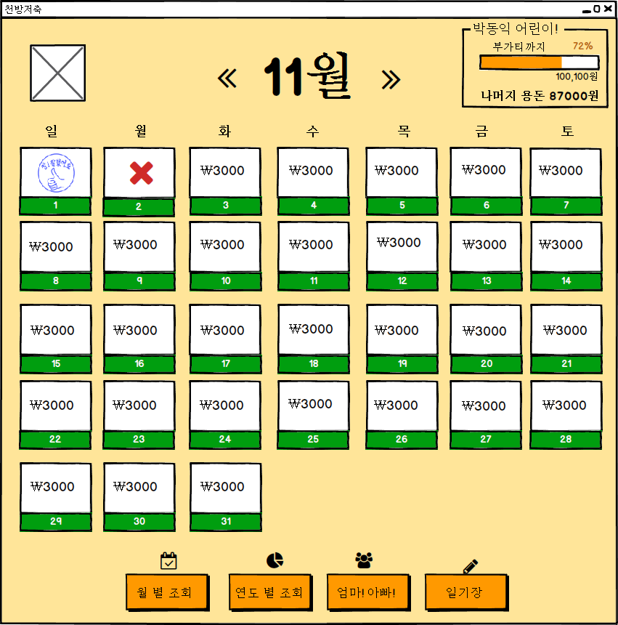
Project | 천방저축 | Title | 메인화면 | Page | 1
Version | 0.1 | Name | 박성일 | Date | 2016-11-05
Description
자녀가 일일 결산 편집을 원하는 날짜를 한 번 클릭 시 일일 결산 화면으로 이동한다.
1

Slide 2
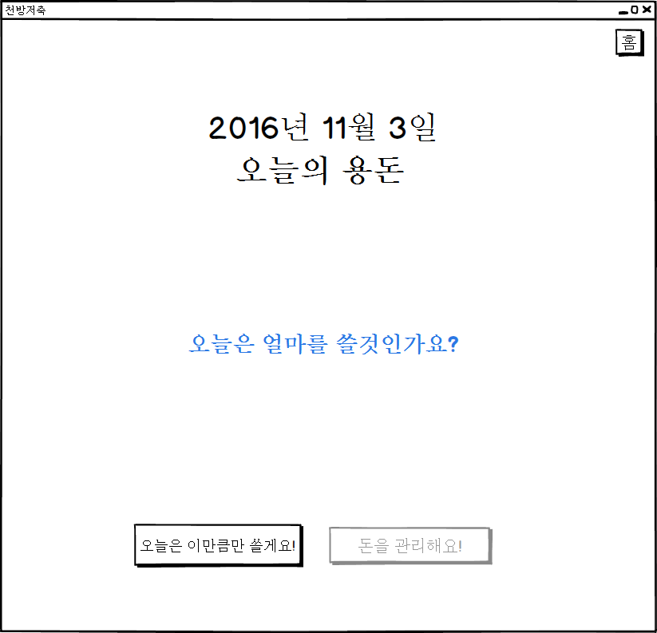
Project | 천방저축 | Title | 메인화면>일일결산 | Page | 2
Version | 0.1 | Name | 박동익 | Date | 2016-11-05
Description
자녀 일일한도가 설정되어있지 않을 경우 메시지를 제공한다. 일일한도 추가버튼 활성화 가계부 일지 내역 추가 버튼 비활성화
1
2
3

Slide 3
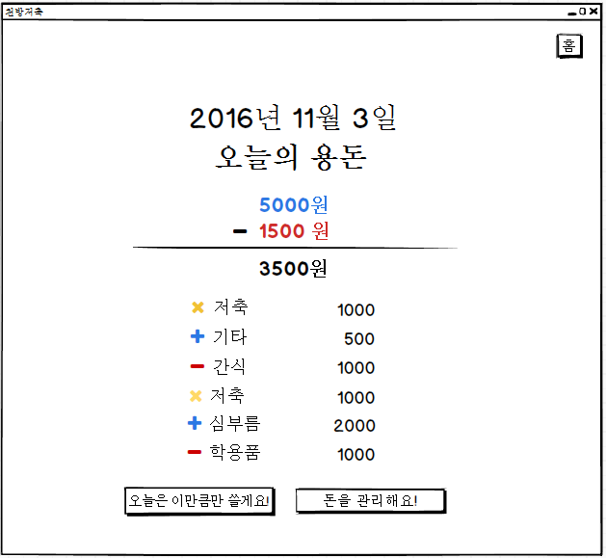
Project | 천방저축 | Title | 메인화면>일일결산 | Page | 3
Version | 0.1 | Name | 박성일 | Date | 2016-11-05
Description
한번 클릭 시 메인화면으로 이동한다. 사용자가 선택한 날짜를 출력해주고 내역을 참고하여 오늘 한도 금액 에서 지출내역을 뺀 결과를 보여준다.(일일한도가 존재하지 않을 경우 page63으로) 오늘의 수입,지출 내역을 보여준다. 해당 항목을 한번 클릭 시 해당 항목 편집화면으로 이동한다. 사용자가 한 번 클릭 시 선택한 날짜의 한도금액 설정 화면으로 이동한다. 일일 한도를 이미 설정했을 경우 버튼은 비활성화 되어있다. 한번 클릭 시 수입or지출 내역을 추가 하는 화면으로 이동한다.
1
2
3
4
5

Slide 4
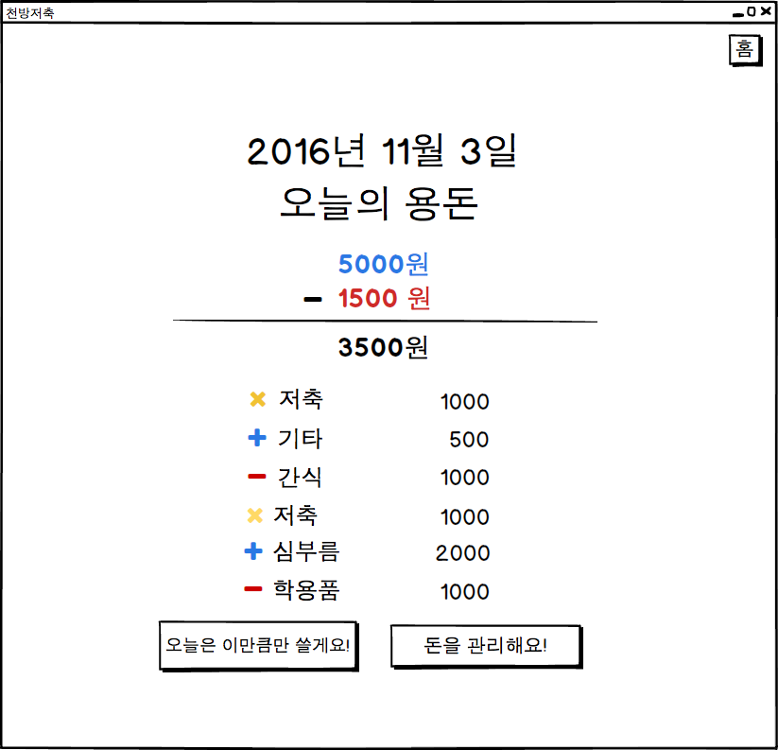
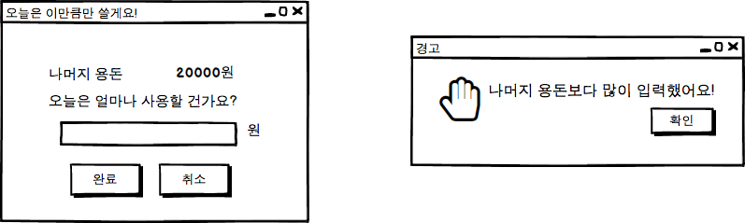
Project | 천방저축 | Title | 메인화면>자녀일별조회>일일 한도 설정 | Page | 4
Version | 0.1 | Name | 김예은 | Date | 2016-11-4
Description
버튼 클릭 시 2번 팝업창이 생긴다. 일일 한도 금액을 입력할 수 있다. 나머지 용돈 금액을 알려주고 사용할 금액을 입력할 수 있다.
2
1

Slide 5
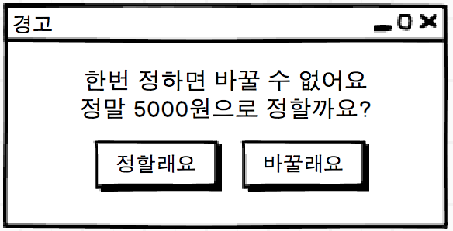
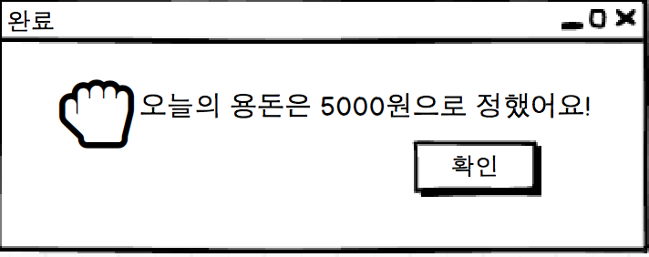
Project | 천방저축 | Title | 메인화면>자녀일별조회>일일 한도 설정 | Page | 5
Version | 0.1 | Name | 김예은 | Date | 2016-11-4
Description
그 날 사용할 용돈의 금액을 입력한다. 나머지 용돈보다 많은 금액을 입력 시 3번 팝업 창이 뜬다. 나머지 용돈 이내의 금액을 입력 시 4번 팝업 창이 뜬다. 나머지 용돈보다 많이 입력했음을 알려주는 팝업 창이다. 확인 버튼 클릭 시 닫힌다. 한 번 설정하면 수정할 수 없음을 알리는 팝업 창이다. 일일 한도 설정을 완료하거나 일일 한도를 다시 입력할 수 있는 버튼이 있다. 오늘의 용돈이 설정되었음을 알려주는 팝업 창이다. 확인 버튼 클릭 시 닫힌다. 취소 버튼 클릭 시 창이 닫힌다.
3
1
2
6
4
5

Slide 6
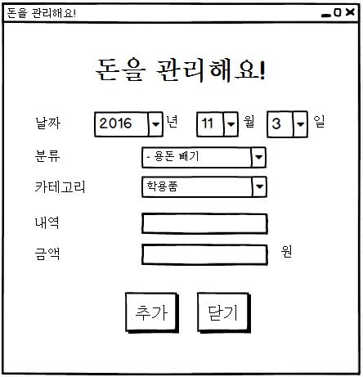
Project | 천방저축 | Title | 메인화면>일일결산>돈을 관리해요 | Page | 6
Version | 0.1 | Name | 박성일 | Date | 2016-11-05
Description
일지를 추가 할 날짜 정보를 콤보박스를 한 번 클릭 하여 선택한다. 분류옆에 카테고리를 한 번 클릭하여 분류 상태를 선택한다. 카테고리 콤보박스를 한 번 클릭하여 지출 또는 수입 내역을 선택한다. 자녀가 칸을 한번 클릭하여 자세한 내역을 직접 입력한다. 자녀가 칸을 한번 클릭하여 지출 또는 수입 금액을 입력한다. 자녀가 추가 버튼을 한 번 클릭 시 자녀가 입력한 내용을 저장한다. 자녀가 닫기 버튼을 한 번 클릭 시 저장하지 않고 창을 닫는다.
1
2
3
4
5
6
7

Slide 7
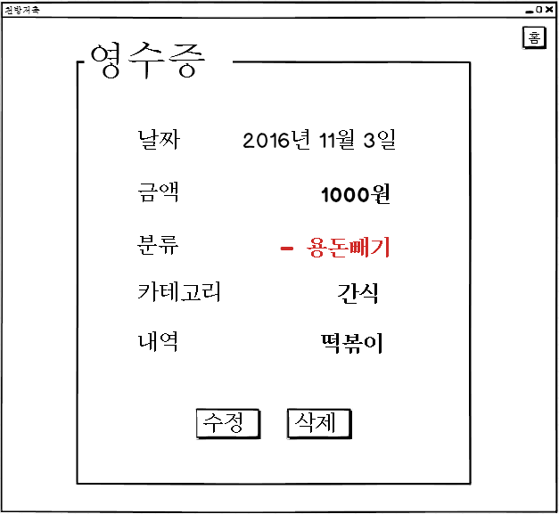
Project | 천방저축 | Title | 메인화면>일일결산>내역 보기 | Page | 7
Version | 0.1 | Name | 박성일 | Date | 2016-11-05
Description
닫기 버튼 한번 클릭 시 일일 결산 정보 화면으로 이동한다. 클릭 했던 내역을 자세하게 보여준다. 수정 버튼을 한번 클릭 시 수정 화면으로 이동한다. 삭제 버튼을 한번 클릭 시 삭제 여부를 물어보는 팝업 창이 나타난다.
1
닫기
2
3
4

Slide 8
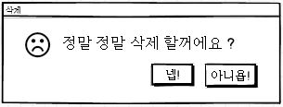
Project | 천방저축 | Title | 메인화면>일일결산>내역보기>삭제 | Page | 8
Version | 0.1 | Name | 박성일 | Date | 2016-11-05
Description
정말 내역을 삭제 할 것 인지 메시지를 보여준다. 넵! 버튼을 한 번 클릭 시 내역을 삭제한다. 아니욥! 버튼을 한 번 클릭 시 삭제를 취소하고 상세내역 화면으로 이동한다.
1
2
3

Slide 9
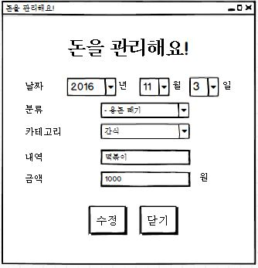
Project | 천방저축 | Title | 메인화면>일일결산>내역보기>수정 | Page | 9
Version | 0.1 | Name | 박성일 | Date | 2016-11-05
Description
해당 날짜는 수정 불가능하다. 분류 카테고리를 한 번 클릭하여 분류 상태를 선택한다. 카테고리 콤보 박스를 한 번 클릭하여 지출 또는 수입 내역을 선택한다. 자녀가 칸을 한번 클릭하여 자세한 내역을 직접 입력한다. 자녀가 칸을 한번 클릭하여 지출 또는 수입 금액을 입력한다. 자녀가 수정 버튼을 한 번 클릭 시 자녀가 입력한 값으로 저장된다. 자녀가 닫기 버튼을 한 번 클릭 시 저장하지 않고 창을 닫는다.
1
2
3
4
5
6
7

Slide 10
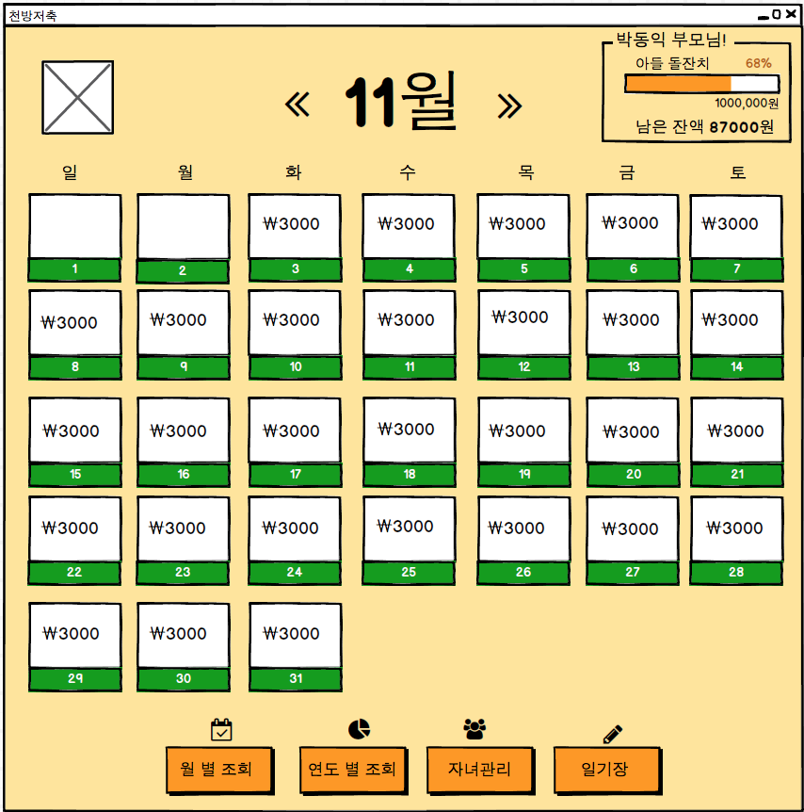
Project | 천방저축 | Title | 메인화면 | Page | 10
Version | 0.1 | Name | 김예은 | Date | 2016-11-4
Description
화살표 버튼을 클릭 시 이 전의 월과 다음의 월 화면으로 이동할 수 있다. 목표와 목표 금액, 목표 달성율과 현재 남은 잔액을 확인할 수 있다. 일일 한도 금액을 볼 수 있다. 날짜를 클릭 시 일일 내역을 확인할 수 있는 화면으로 전환된다. 버튼 클릭 시 각각의 창이 뜬다. 자녀 관리 버튼을 제외하고는 자녀의 버튼 기능과 화면은 동일하다.
2
1
3
4

Slide 11
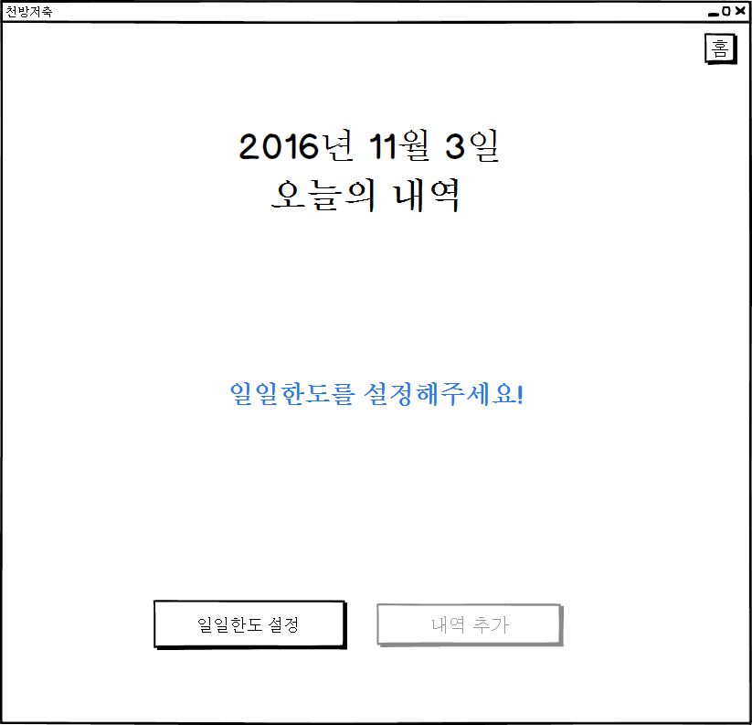
Project | 천방저축 | Title | 메인화면>일일결산 | Page | 11
Version | 0.1 | Name | 박동익 | Date | 2016-11-05
Description
부모 일일한도가 설정되어있지 않을 경우 메시지를 제공한다. 일일한도 추가버튼 활성화 가계부 일지 내역 추가 버튼 비활성화
1
2
3

Slide 12
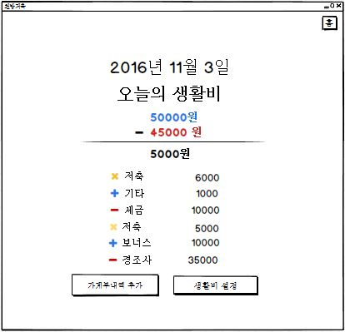
Project | 천방저축 | Title | 메인화면>부모일별조회>일일결산 | Page | 12
Version | 0.1 | Name | 박성일 | Date | 2016-11-05
Description
한번 클릭 시 메인 화면으로 이동한다. 부모가 선택한 날짜를 출력해주고 내역을 참고하여 오늘 한도 금액 에서 지출내역을 뺀 결과를 보여준다.(일일한도 설정하지 않았을 경우 page64로) 오늘의 수입,지출 내역을 보여준다. 해당 항목을 한번 클릭 시 해당 항목 편집화면으로 이동한다. 부모가 한 번 클릭 시 선택한 날짜의 한도금액 설정 화면으로 이동한다. 한번 클릭 시 수입or지출 내역을 추가 하는 화면으로 이동한다.
1
2
3
5
4

Slide 13
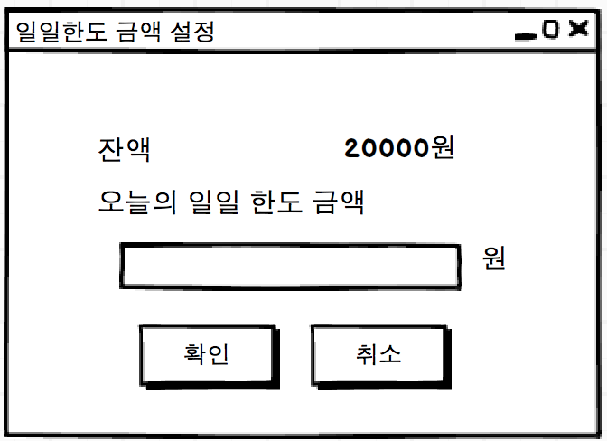
Project | 천방저축 | Title | 메인화면>부모일별조회>일일 한도 설정 | Page | 13
Version | 0.1 | Name | 김예은 | Date | 2016-11-4
Description
버튼 클릭 시 2번 팝업 창이 생긴다. 일일 한도 금액을 입력할 수 있다. 잔액 알려주고 사용할 금액을 입력할 수 있다.
2
1
3

Slide 14
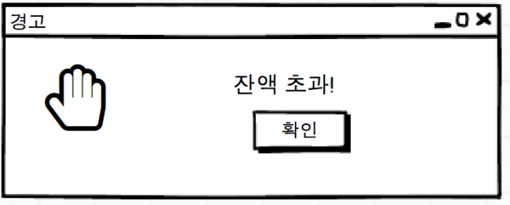
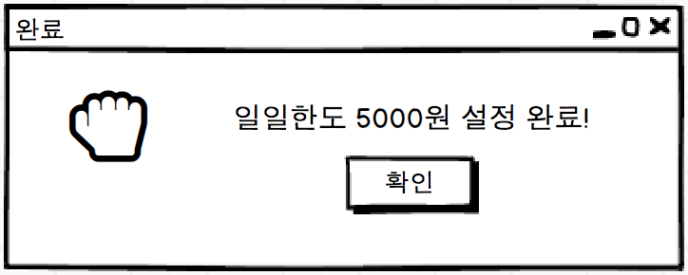
Project | 천방저축 | Title | 메인화면>부모일별조회>일일 한도 설정 | Page | 14
Version | 0.1 | Name | 김예은 | Date | 2016-11-4
Description
그 날 사용할 금액을 입력한다. 이미 일일 한도를 설정했을 경우에는 입력 창에 금액이 입력되어있다. 잔액보다 많은 금액을 입력 시 3번 팝업 창이 뜬다. 잔액 이내의 금액을 입력 시 4번 팝업 창이 뜬다. 잔액보다 많이 입력했음을 알려주는 팝업 창이다. 확인 버튼 클릭 시 닫힌다. 오늘의 용돈이 설정되었음을 알려주는 팝업 창이다. 확인 버튼 클릭 시 닫힌다.
1
2
5
3
4

Slide 15
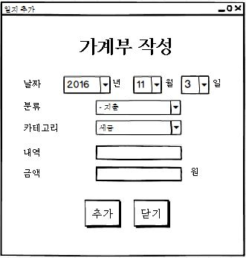
Project | 천방저축 | Title | 메인화면>부모일별조회>일지추가 | Page | 15
Version | 0.1 | Name | 박성일 | Date | 2016-11-05
Description
일지를 추가 할 날짜 정보를 콤보박스를 한 번 클릭 하여 선택한다. 분류 옆에 카테고리를 한 번 클릭하여 분류 상태를 선택한다. 카테고리 콤보박스를 한 번 클릭하여 지출 또는 수입 내역을 선택한다. 부모가 칸을 한번 클릭하여 자세한 내역을 직접 입력한다. 부모가 칸을 한번 클릭하여 지출 또는 수입 금액을 입력한다. 부모가 추가 버튼을 한 번 클릭 시 부모가 입력한 내용을 저장한다. 부모가 닫기 버튼을 한 번 클릭 시 저장하지 않고 창을 닫는다.
1
2
3
4
5
6
7

Slide 16
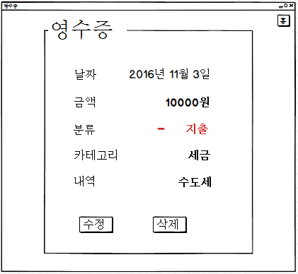
Project | 천방저축 | Title | 메인화면>부모일별조회>상세보기 | Page | 16
Version | 0.1 | Name | 박성일 | Date | 2016-11-05
Description
홈 버튼 한번 클릭 시 일일 결산 정보 화면으로 이동한다. 클릭 했던 내역을 자세하게 보여준다. 수정 버튼을 한번 클릭 시 수정 화면으로 이동한다. 삭제 버튼을 한번 클릭 시 삭제 여부를 물어보는 팝업 창이 나타난다.
1
2
3
4

Slide 17
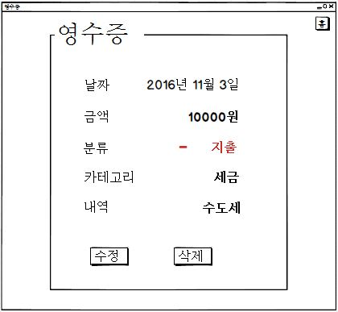
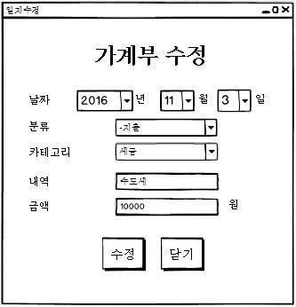
Project | 천방저축 | Title | 메인화면>부모일별조회>일지수정 | Page | 17
Version | 0.1 | Name | 박성일 | Date | 2016-11-05
Description
일지를 수정 할 날짜 정보를 콤보박스를 한 번 클릭 하여 선택한다. 분류 옆에 카테고리를 한 번 클릭하여 분류 상태를 선택한다. 카테고리 콤보박스를 한 번 클릭하여 지출 또는 수입 내역을 선택한다. 부모가 칸을 한번 클릭하여 자세한 내역을 직접 입력 한다. 부모가 칸을 한번 클릭하여 지출 또는 수입 금액을 입력한다. 부모가 수정 버튼을 한 번 클릭 시 부모가 입력한 내용을 저장한다. 부모가 닫기 버튼을 한 번 클릭 시 저장하지 않고 창을 닫는다.
1
2
3
4
5
6
7

Slide 18
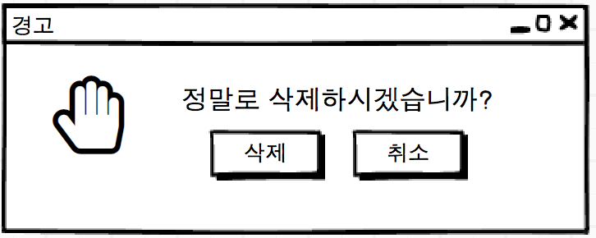
Project | 천방저축 | Title | 메인화면>부모일별조회>삭제 | Page | 18
Version | 0.1 | Name | 박성일 | Date | 2016-11-05
Description
정말 내역을 삭제 할 것 인지 메시지를 보여준다. 삭제 버튼을 한 번 클릭 시 내역을 삭제한다. 취소 버튼을 한 번 클릭 시 삭제를 취소하고 상세내역 화면으로 이동한다.
1
2
3

Slide 19
Project | 천방저축 | Title | 메인 화면 | Page | 19
Version | 0.1 | Name | 박동익 | Date | 2016-11-04
Description
메인 화면에서 월별 보기 버튼 클릭 해당월의 정보를 참조한다.
2
2
1
1

Slide 20
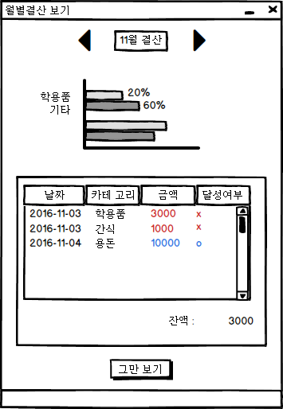
Project | 천방저축 | Title | 메인화면>월별결산 화면 | Page | 20
Version | 0.1 | Name | 박동익 | Date | 2016-11-04
Description
참조한 해당월의 카테고리 별 거래 비율을 제공한다. 참조한 해당월의 가계부 정보를 제공한다. 현재 잔액을 제공한다. “그만보기”클릭 시 메인 화면으로 돌아간다.
1
2
3
4

Slide 21
Project | 천방저축 | Title | 메인 화면 | Page | 21
Version | 0.1 | Name | 박동익 | Date | 2016-11-04
Description
메인 화면에서 연도별 보기 버튼 클릭
1

Slide 22
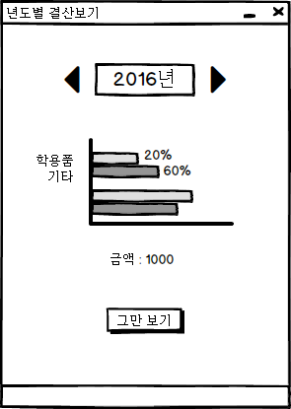
Project | 천방저축 | Title | 메인화면>연도별결산 화면 | Page | 22
Version | 0.1 | Name | 박동익 | Date | 2016-11-04
Description
해당 연도를 기준으로 결산을 제공한다.(-5년까지 제공) 카테고리 별 거래 비율을 보여준다. 해당 연도의 사용 총액을 보여준다. “그만보기”클릭 시 메인 화면으로 돌아간다.
1
2
3
4

Slide 23
Project | 천방저축 | Title | 메인 화면 | Page | 23
Version | 0.1 | Name | 박동익 | Date | 2016-11-04
Description
메인 화면에서 일기장을 클릭한다.
1

Slide 24
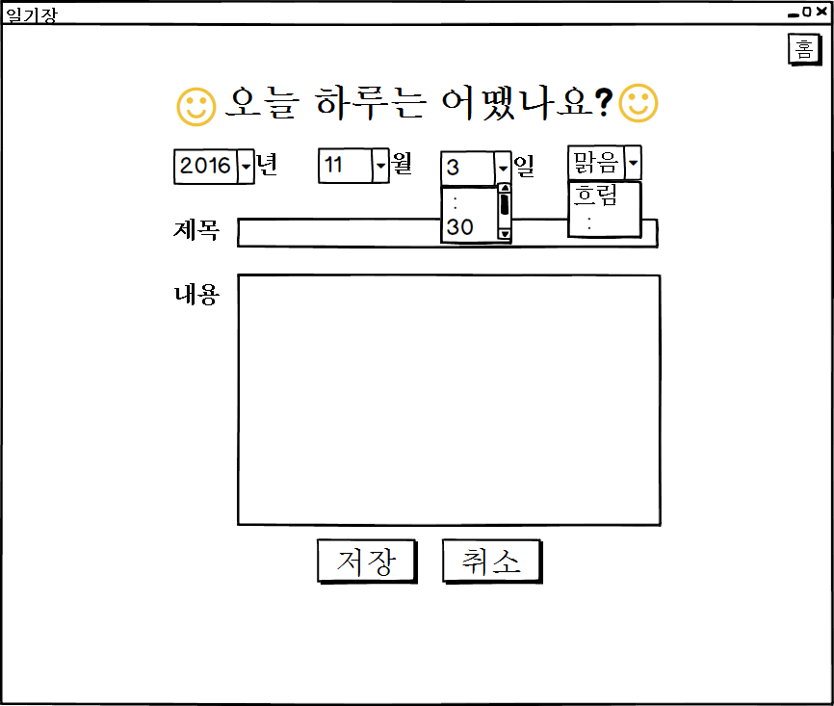
Project | 천방저축 | Title | 메인화면 >일기장 화면 | Page | 24
Version | 0.1 | Name | 박동익 | Date | 2016-11-04
Description
날짜와 날씨정보를 선택한다. 제목을 입력한다. 내용을 입력한다. 내용 작성을 완료하였으면 저장 버튼을 누른다.
1
2
3
4

Slide 25
Project | 천방저축 | Title | 메인화면 >일기장 화면 | Page | 25
Version | 0.1 | Name | 박동익 | Date | 2016-11-04
Description
취소버튼 클릭 시 2번 창 생성 일기 작성을 정말로 취소할 것인지 확인 “예”버튼 클릭 시 작성한 데이터를 저장하지 않고 메인 화면으로 이동 “아니오”버튼 클릭 시 일기장 화면으로 이동
2
일기 작성을 그만할까요?
3
예
아니오
4
1

Slide 26
Project | 천방저축 | Title | 메인화면 >일기장 화면 | Page | 26
Version | 0.1 | Name | 박동익 | Date | 2016-11-04
Description
수정할 일기 날짜를 선택한다. 수정할 제목을 입력한다. 수정할 내용을 입력한다. 저장을 클릭할 시 수정 내용이 반영된다.
1
2
체육대회 날
오늘은 체육 대회를 했다. 달리기를
하다가 넘어져 |
3
4

Slide 27
Project | 천방저축 | Title | 메인 화면 | Page | 27
Version | 0.1 | Name | 박동익 | Date | 2016-11-04
Description
메인 화면에서 엄마!아빠! 버튼을 클릭한다.
1

Slide 28
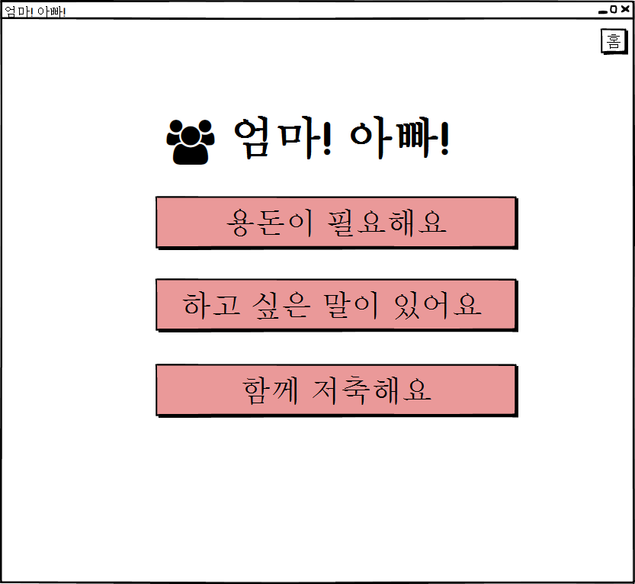
Project | 천방저축 | Title | 메인화면>부모님과대화메뉴화면 | Page | 28
Version | 0.1 | Name | 박동익 | Date | 2016-11-04
Description
용돈이 필요해요 버튼을 클릭 시 용돈 요청 창 생성
1

Slide 29
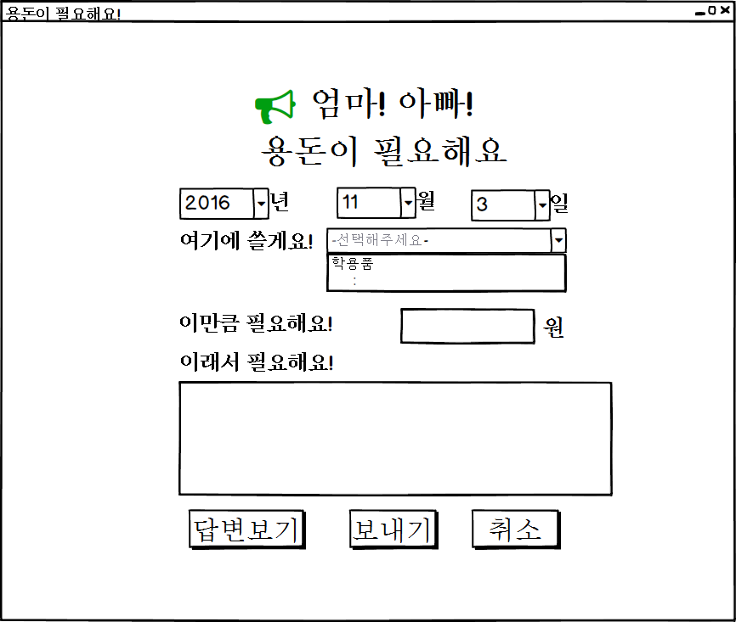
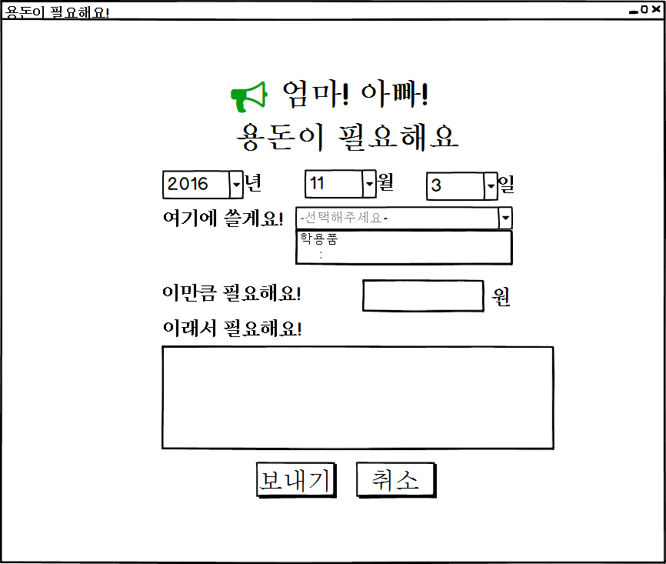
Project | 천방저축 | Title | 메인화면>부모님과 대화 메뉴 화면>용돈이필요해요화면 | Page | 29
Version | 0.1 | Name | 박동익 | Date | 2016-11-04
Description
Default로 현재 날짜를 기준으로 고정된다. 용돈에 대한 지출 카테고리를 선택할 수 있다. 필요한 금액을 입력할 수 있다. 필요한 이유를 작성할 수 있다.
1
2
3
4

Slide 30
Project | 천방저축 | Title | 메인화면>부모님과 대화 메뉴 화면>용돈이필요해요화면 | Page | 30
Version | 0.1 | Name | 박동익 | Date | 2016-11-04
Description
지출 카테고리 미 선택 시 지출 금액 미 입력 및 형식에 맞지 않을 경우 필요한 이유를 작성하지 않았을 경우
어디에 쓸 것인가요?
확인
1
얼만큼 필요한가요?
2
확인
3
부모님께 필요한 이유를 작성해보아요!
확인

Slide 31
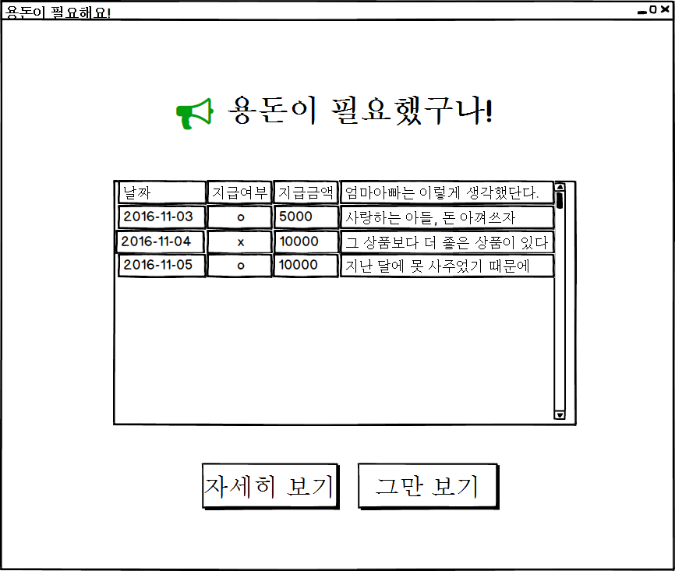
Project | 천방저축 | Title | 메인화면>부모님과 대화 메뉴 >용돈이필요해요>답변보기화면 | Page | 31
Version | 0.1 | Name | 박동익 | Date | 2016-11-04
Description
용돈이 필요해요 화면에서 답변 보기 버튼 클릭 시 2번 창생성 부모님의 답변 내역 보기 화면 부모님의 답변 내역 목록으로 선택하여 자세히 보기가 가능
1
3
2

Slide 32
Project | 천방저축 | Title | 메인>부모님과 대화 메뉴>용돈이필요해요>답변보기화면 | Page | 32
Version | 0.1 | Name | 박동익 | Date | 2016-11-04
Description
용돈 요청 정보 입력 후 보내기 버튼 클릭 부모님께 전송 완료 메시지 출력 후 부모님과 대화 메뉴화면으로 이동 그만 보기 버튼 클릭 시 용돈이 필요해요 화면으로 이동
1
자세히 보고 싶은 내역을 선택해주세요!
확인
2
2

Slide 33
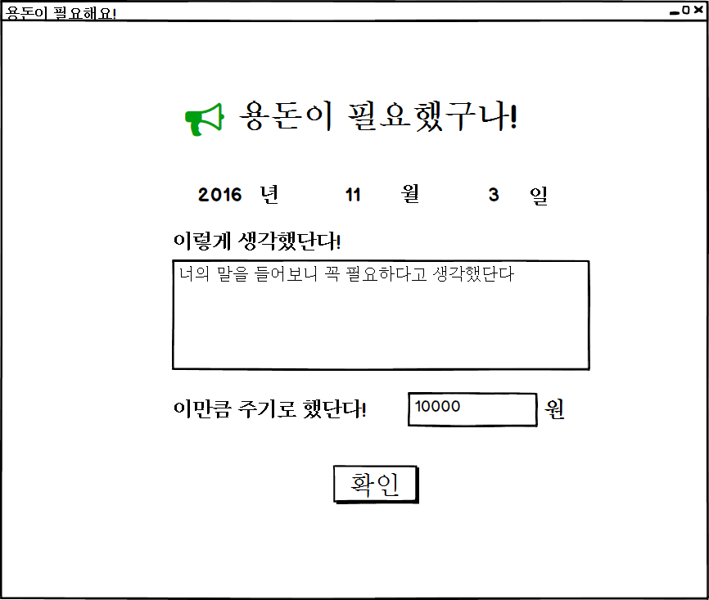
Project | 천방저축 | Title | 메인>부모님과대화메뉴 >용돈이필요해요>답변보기화면>자세히보기 화면 | Page | 33
Version | 0.1 | Name | 박동익 | Date | 2016-11-04
Description
답변보기 화면에서 자세히 보기 버튼 클릭 시 2번 창 생성 부모님 답변 자세히 보기 화면 부모님이 작성한 지급 여부 이유를 보여준다. 부모님이 지급한 금액을 표시한다. 확인 버튼 클릭 시 답변보기화면으로 이동
1
2
3
4
5

Slide 34
Project | 천방저축 | Title | 메인화면>부모님과 대화 메뉴 화면>용돈이필요해요화면 | Page | 34
Version | 0.1 | Name | 박동익 | Date | 2016-11-04
Description
용돈 요청 정보 입력 후 보내기 버튼 클릭 부모님께 전송 완료 메시지 출력 후 부모님과 대화 메뉴화면으로 이동
부모님께 전달되었어요!
2
확인
태블릿PC 너무 너무 너무 가지고 싶어요
1

Slide 35
Project | 천방저축 | Title | 메인화면>부모님과 대화 메뉴 화면>용돈이필요해요화면 | Page | 35
Version | 0.1 | Name | 박동익 | Date | 2016-11-04
Description
취소 버튼 클릭 시 부모님께 전달이 취소되었다는 메시지 출력 후 부모님과 대화 메뉴화면으로 이동
부모님께 전달이 취소되었어요!
2
확인
태블릿PC 너무 너무 너무 가지고 싶어요
1

Slide 36
Project | 천방저축 | Title | 메인화면>부모님과 대화 메뉴 화면 | Page | 36
Version | 0.1 | Name | 박동익 | Date | 2016-11-04
Description
하고 싶은 말이 있어요 버튼을 클릭 시 메모 화면 생성
1

Slide 37
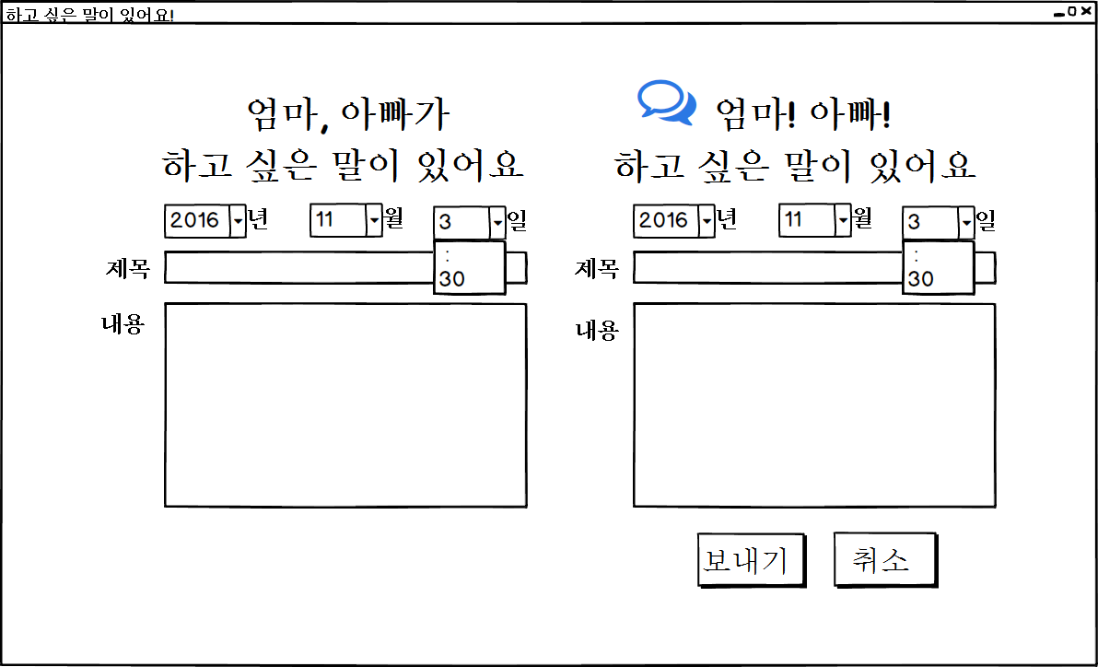
Project | 천방저축 | Title | 메인화면>부모님과 대화 메뉴 화면>하고싶은말이있어요화면 | Page | 37
Version | 0.1 | Name | 박동익 | Date | 2016-11-04
Description
좌측 부모님의 메모 화면에서 날짜를 선택하여 그날 부모님의 메모를 확인할 수 있다. 해당하는 날의 본인의 메모를 추가, 편집할 수 있다.
1
2
사랑하는 아들!
사랑하는 아들! 오늘 열심히
공부하는 모습이 보기
좋았단다.

Slide 38
Project | 천방저축 | Title | 메인화면>부모님과 대화 메뉴 화면>하고싶은말이있어요화면 | Page | 38
Version | 0.1 | Name | 박동익 | Date | 2016-11-04
Description
본인이 원하는 내용을 작성할 수 있다. 보내기 버튼을 클릭할 시 3번 팝업창이 뜬다. 부모님께 전달되었다는 메시지를 출력하고 메모 내용을 저장하고 부모님과 대화메뉴 화면으로 돌아간다.
부모님께 전달되었어요!
3
확인
사랑하는 아들!
사랑하는 엄마아빠!
1
사랑하는 아들! 오늘 열심히
공부하는 모습이 보기
좋았단다.
사랑하는 엄마! 오늘 미역국
너무 맛있었어 |
2

Slide 39
Project | 천방저축 | Title | 메인화면>부모님과 대화 메뉴 화면>하고싶은말이있어요화면 | Page | 39
Version | 0.1 | Name | 박동익 | Date | 2016-11-04
Description
본인이 원하는 내용을 작성할 수 있다. 취소 버튼을 클릭할 시 3번 팝업창이 뜬다. 부모님께 전달이 취소되었다는 메시지를 출력하고 메모 내용을 저장하지 않고 부모님과 대화메뉴 화면으로 돌아간다.
부모님께 전달이 취소되었어요!
3
확인
사랑하는 아들!
사랑하는 엄마아빠!
1
사랑하는 아들! 오늘 열심히
공부하는 모습이 보기
좋았단다.
사랑하는 엄마! 오늘 미역국
너무 맛있었어 |
2

Slide 40

Project | 천방저축 | Title | 메인화면>부모님과 대화 메뉴 화면>하고싶은말이있어요화면 | Page | 40
Version | 0.1 | Name | 박동익 | Date | 2016-11-04
Description
날짜를 선택하여 존재하는 메모를 확인할 수 있다. 메모가 존재할 시 메모를 수정할 수 있다.
1
사랑하는 아들!
사랑하는 엄마아빠!
사랑하는 아들! 오늘 열심히
공부하는 모습이 보기
좋았단다.
2
엄마아빠 사랑해요~ |

Slide 41
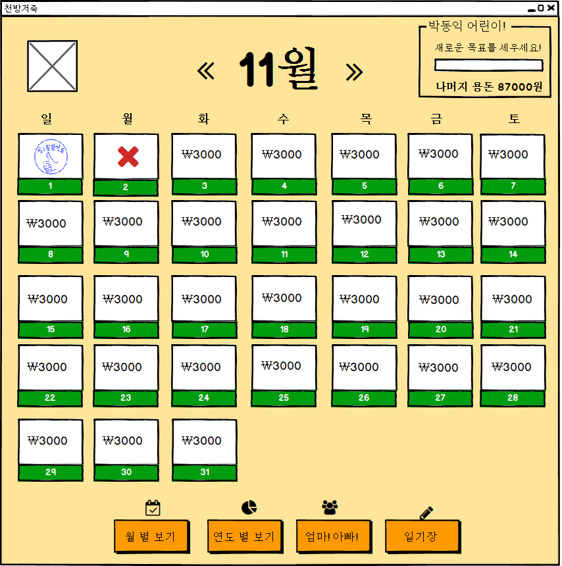
Project | 천방저축 | Title | 메인 화면 | Page | 41
Version | 0.1 | Name | 박동익 | Date | 2016-11-04
Description
자녀 목표가 존재할 경우 화면 자녀 목표가 존재하지 않을 경우 화면 엄마!아빠! 버튼 클릭
1
2
3

Slide 42
Project | 천방저축 | Title | 메인화면>부모님과 대화 메뉴 화면 | Page | 42
Version | 0.1 | Name | 박동익 | Date | 2016-11-04
Description
함께 저축해요 버튼을 클릭 시 부모와 저축목표를 공유하는 창 생성
1

Slide 43
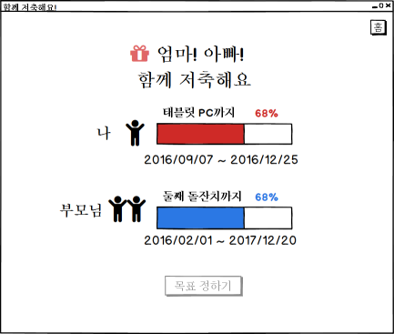
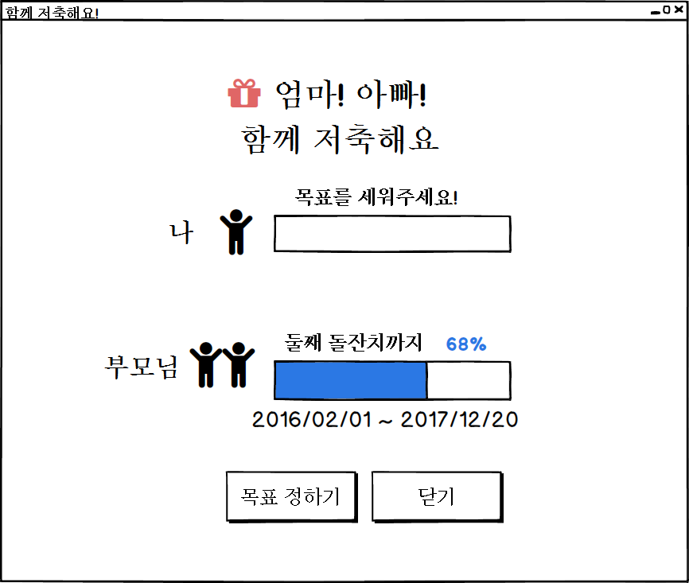
Project | 천방저축 | Title | 메인화면>부모님과 대화 메뉴 화면>함께저축해요화면 | Page | 43
Version | 0.1 | Name | 박동익 | Date | 2016-11-04
Description
현재 저축 목표가 존재한다면 저축 목표를 보여준다. 목표가 없을 경우 목표 정하기 버튼이 활성화되어 있다.
1
2

Slide 44
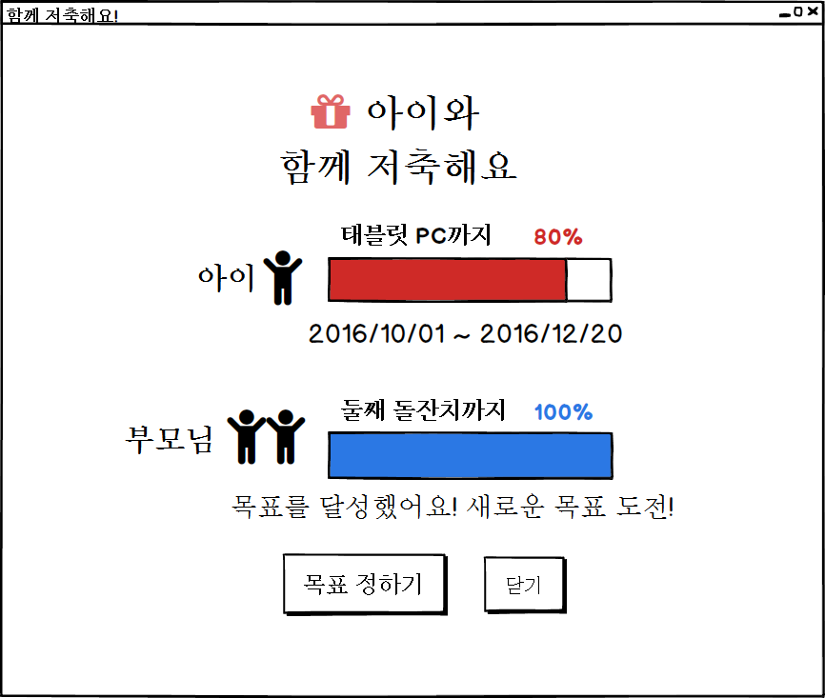
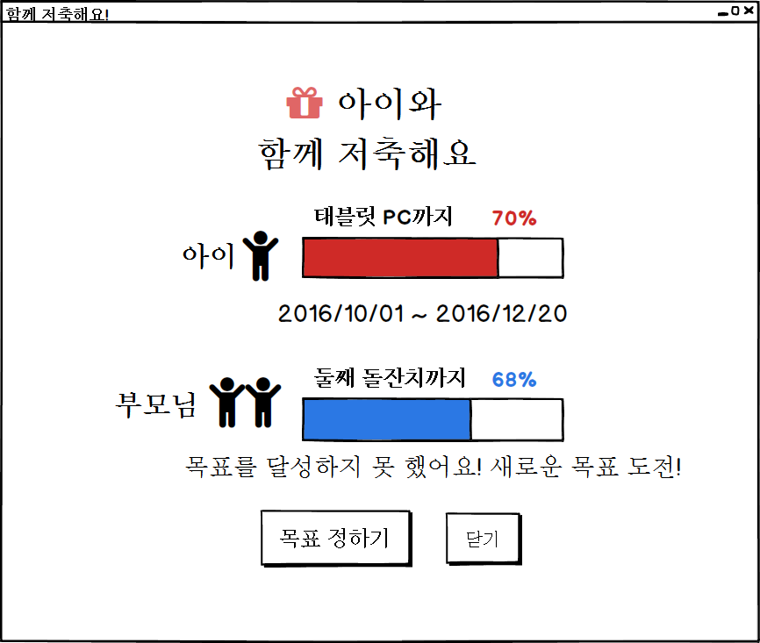
Project | 천방저축 | Title | 메인화면>부모님과 대화 메뉴 화면>함께저축해요화면 | Page | 44
Version | 0.1 | Name | 박동익 | Date | 2016-11-04
Description
목표를 달성하였으면 목표 달성여부를 띄워주고 목표 정하기 버튼을 활성화 시킨다. 목표를 달성하지 못하였으면 목표 달성여부를 띄워주고 목표 정하기 버튼을 활성화 시킨다.
1
2

Slide 45
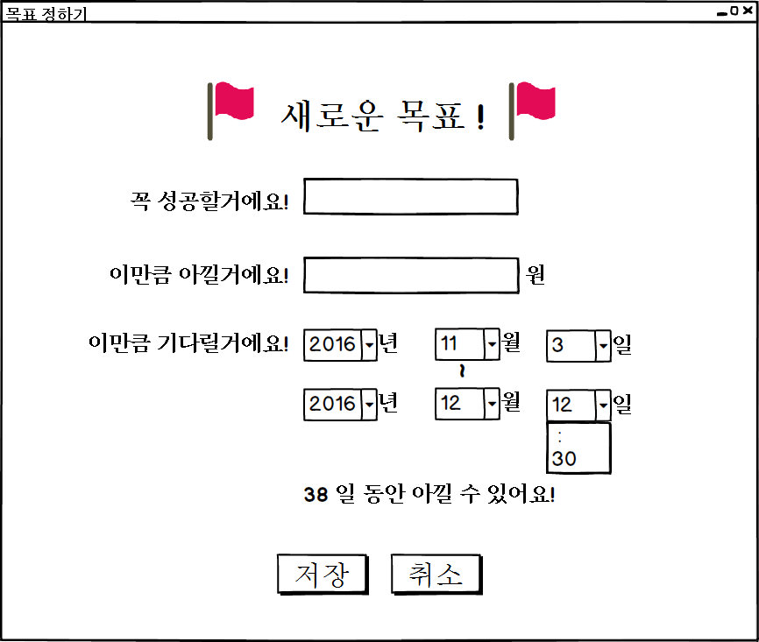
Project | 천방저축 | Title | 메인화면>부모님과 대화메뉴 화면>함께저축해요화면>목표정하기 화면 | Page | 45
Version | 0.1 | Name | 박동익 | Date | 2016-11-04
Description
저축 목표 제목을 입력 받는다. 저축 목표 금액을 입력 받는다. 저축 목표 기간을 입력 받는다.(최대 3개월) 저장을 클릭 시 목표를 저장한 후 이전 화면으로 이동 취소 버튼 클릭 시 목표 추가를 취소한 후 이전 화면으로 이동
1
2
3
4
5

Slide 46
Project | 천방저축 | Title | 메인화면>부모님과 대화메뉴 화면>함께저축해요화면>목표정하기 화면 | Page | 46
Version | 0.1 | Name | 박동익 | Date | 2016-11-04
Description
목표를 입력하지 않았을 경우 목표 금액을 입력하지 않았을 경우 목표 날짜를 입력하지 않았을 경우
목표 제목을 입력해주세요!
예
아니오
1
2
목표 금액을 입력해주세요!
예
아니오
3
목표 날짜를 입력해주세요!
예
아니오

Slide 47
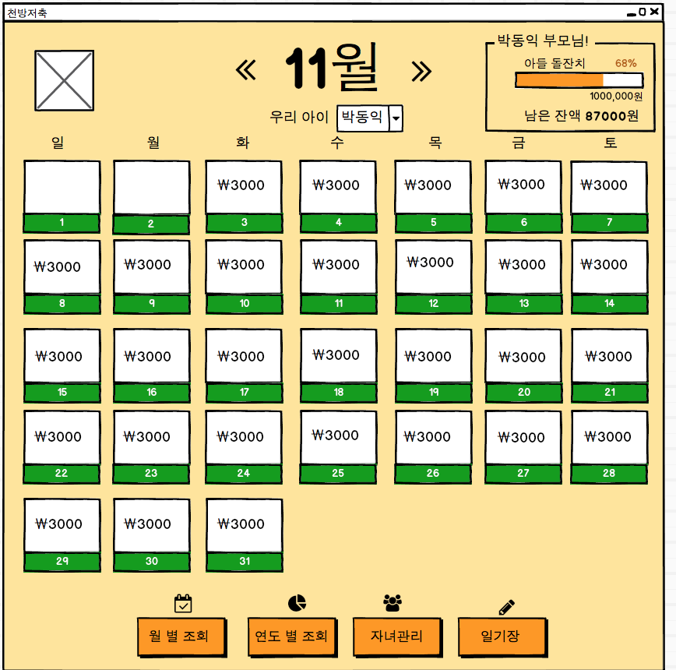
Project | 천방저축 | Title | 메인화면 | Page | 47
Version |  | Name | 김예은 | Date | 2016-11-4
Description
- 부모의 메인 화면이다. 자녀의 메인 화면의 기능과 화면은 동일하다. 회원 가입된 자녀를 확인할 수 있다. 콤보박스를 클릭하여 관리할 자녀를 바꿀 수 있다. 버튼 클릭 시 자녀 관리 화면으로 전환된다.
1
2

Slide 48
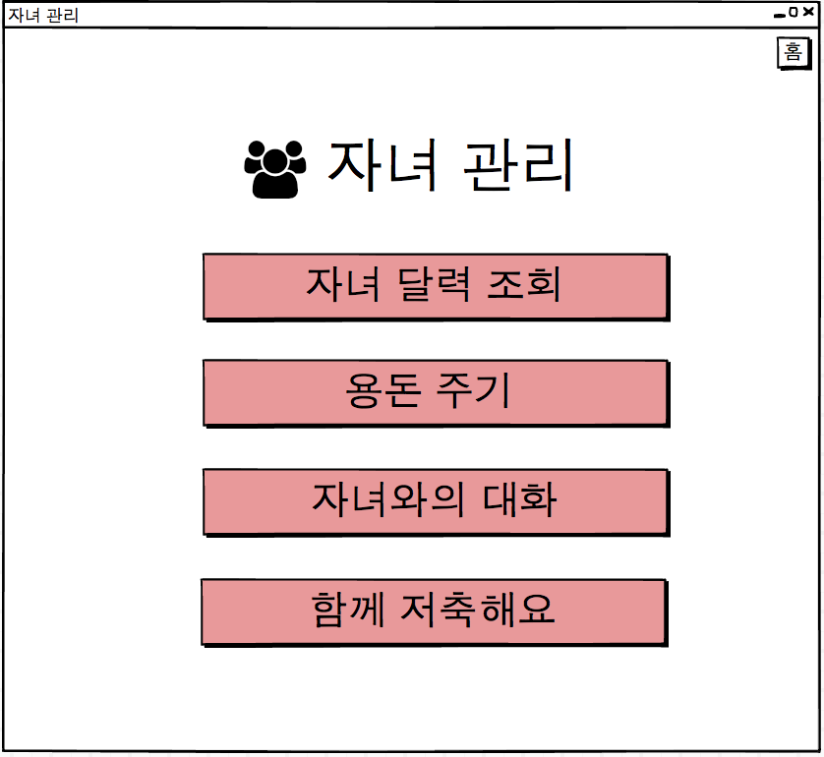
Project | 천방저축 | Title | 메인화면>자녀 관리 | Page | 48
Version |  | Name | 김예은 | Date | 2016-11-4
Description
자녀 관리를 버튼을 클릭 시 2번 창이 뜬다. 자녀 관리 서비스를 할 수 있는 자녀관리 창이다.
2
1

Slide 49
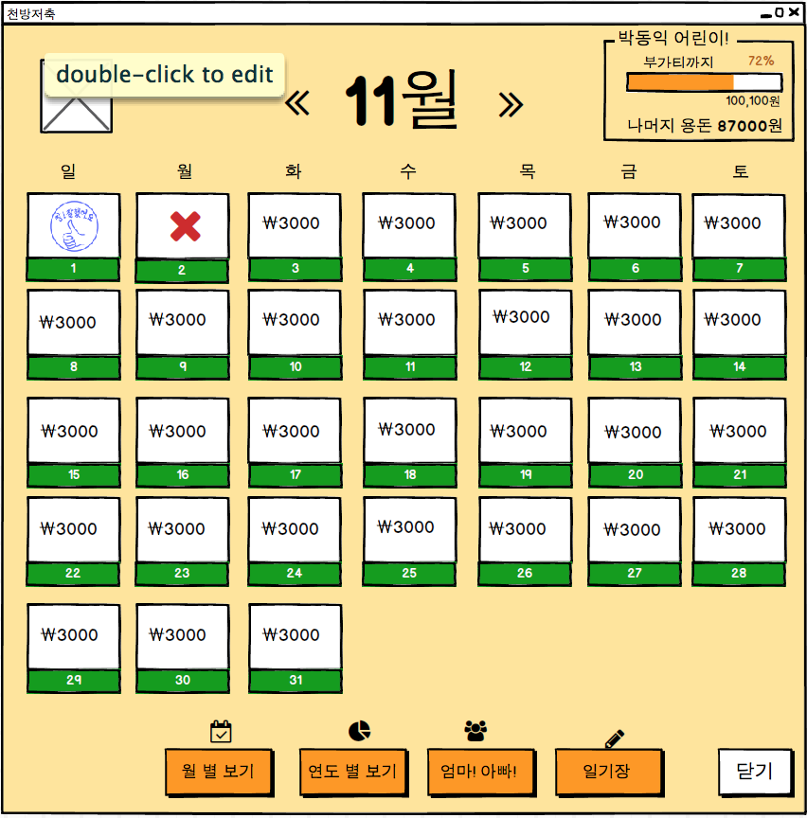
Project | 천방저축 | Title | 메인화면>자녀 관리>자녀달력조회 | Page | 49
Version |  | Name | 김예은 | Date | 2016-11-4
Description
자녀 달력 조회 버튼을 클릭하면 2번 화면이 뜬다. 자녀의 달력과 용돈 내역, 일기를 조회할 수 있다. 각각의 버튼 클릭 시 나타나는 화면은 자녀의 화면과 동일하다. 하나의 날짜를 클릭 시 일별 조회 화면으로 전환된다.
1
2
3

Slide 50
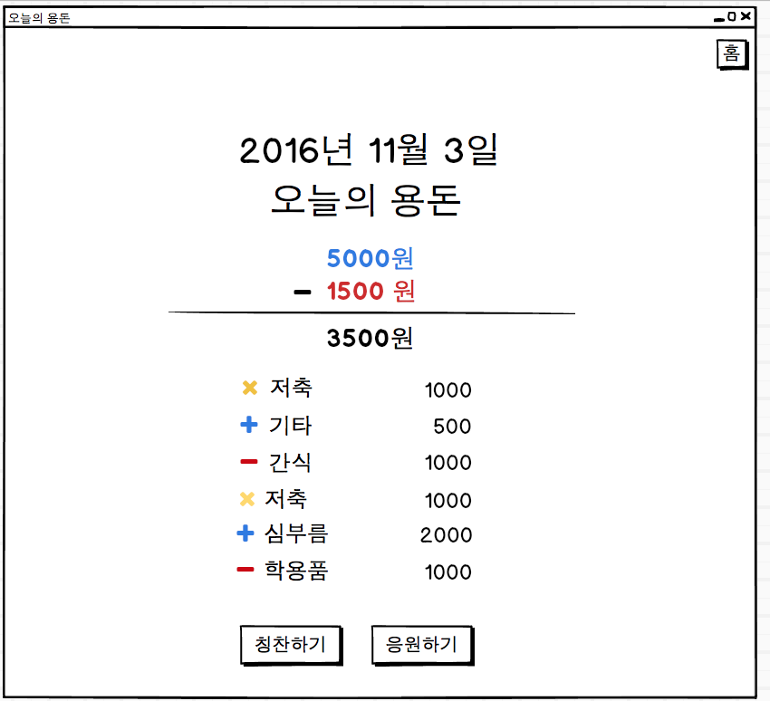
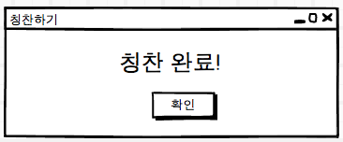
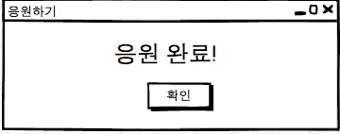
Project | 천방저축 | Title | 메인화면>자녀 관리>자녀달력조회 | Page | 50
Version |  | Name | 김예은 | Date | 2016-11-4
Description
버튼 클릭 시 아이에게 칭찬을 보내고 2번 팝업 창이 뜬다. 칭찬을 완료했다는 팝업 창으로 확인 버튼 클릭 시 창이 닫힌다. 버튼 클릭 시 아이에게 응원을 보내고 4번 팝업 창이 뜬다. 응원을 완료했다는 팝업 창으로 확인 버튼 클릭 시 창이 닫힌다.
3
1
3
2
4

Slide 51
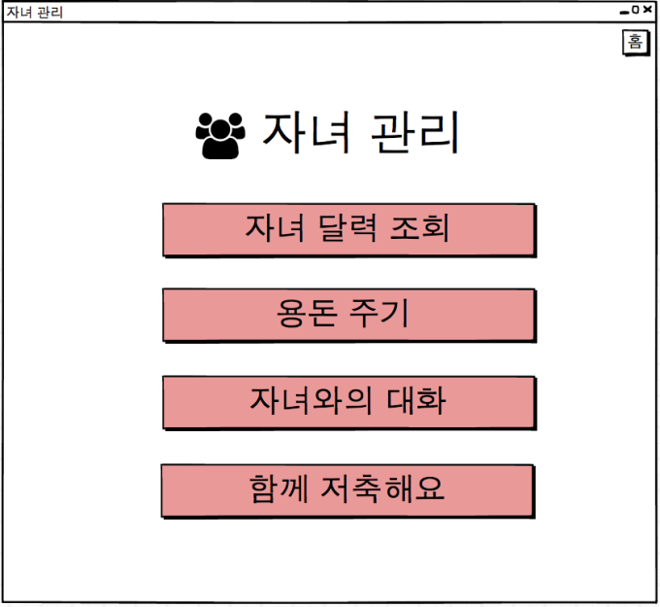
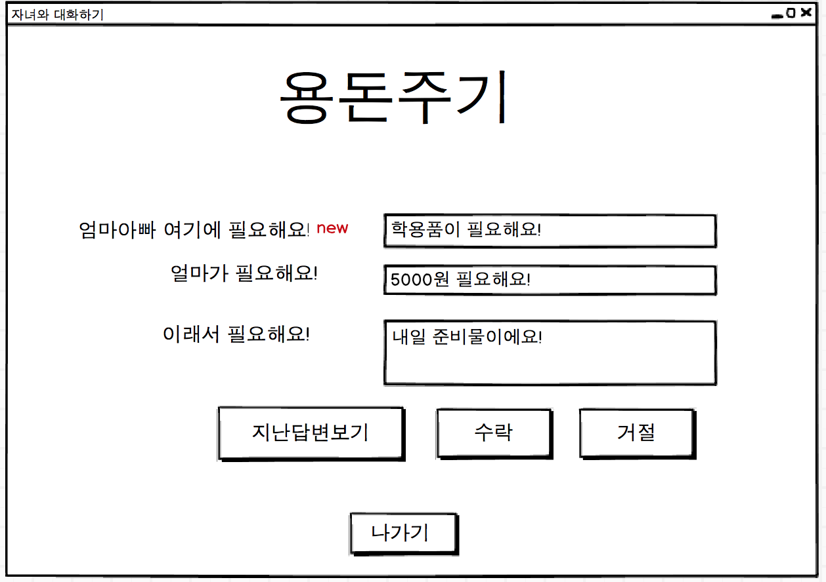
Project | 천방저축 | Title | 메인화면>자녀 관리>자녀와의대화 | Page | 51
Version |  | Name | 김예은 | Date | 2016-11-4
Description
용돈주기 버튼을 클릭하면 2번 화면이 뜬다. 자녀가 요청한 용돈 내역을 보고 자녀에게 용돈을 지급할 수 있다. 자녀가 요청한 용돈 내역 정보를 볼 수 있다. 버튼 클릭 시 용돈 목록 창이 뜨고 지난 요청 정보들을 볼 수 있다. 자녀의 버튼과 기능과 화면이 동일하다. 수락과 거절 버튼 클릭 시 용돈 지급 여부를 정할 창이 뜬다. 버튼 클릭 시 창이 닫힌다.
1
2
3
4
5
6

Slide 52
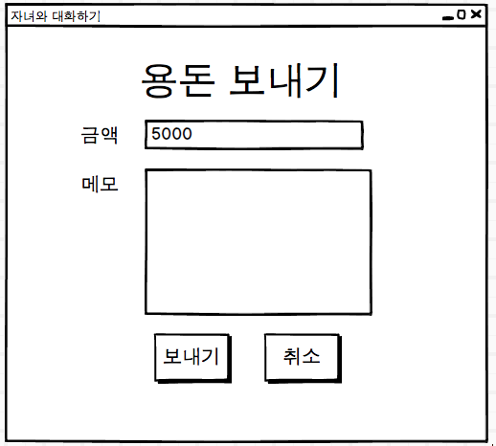
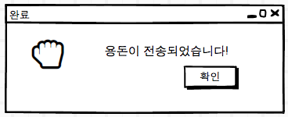
Project | 천방저축 | Title | 메인화면>자녀관리>용돈보내기>수락 | Page | 52
Version |  | Name | 김예은 | Date | 2016-11-4
Description
- 용돈 주기 창에서 수락 버튼 클릭 시 나타나는 화면이다. 지급 할 용돈과 사유와 같은 메모를 작성할 수 있다. 버튼 클릭 시 4번 팝업 창이 뜬다. 버튼 클릭 시 창이 닫힌다. 자녀에게 용돈과 메모가 전송되고 확인 버튼 클릭 시 창이 닫힌다.
1
1
2
3
4
6
4

Slide 53
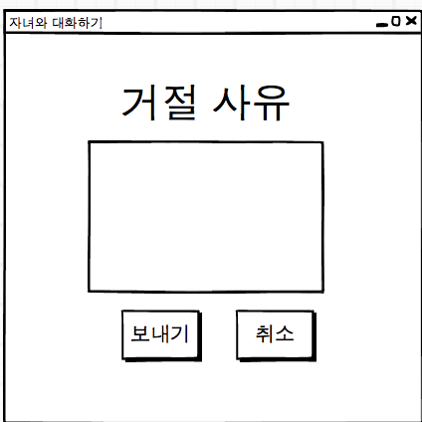
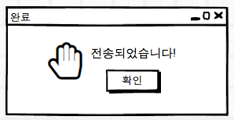
Project | 천방저축 | Title | 메인화면>자녀관리>용돈주기>거절 | Page | 53
Version |  | Name | 김예은 | Date | 2016-11-4
Description
- 용돈 주기 창에서 거절 버튼 클릭 시 나타나는 화면이다. 거절 사유나 다른 메모를 작성할 수 있다. 보내기 버튼 클릭 시 3번 팝업 창이 뜬다. 메시지가 전송되고 확인 버튼 클릭 시 팝업 창이 닫힌다. 취소 버튼 클릭 시 메시지가 전송되지 않고 창이 닫힌다.
1
2
4
3

Slide 54

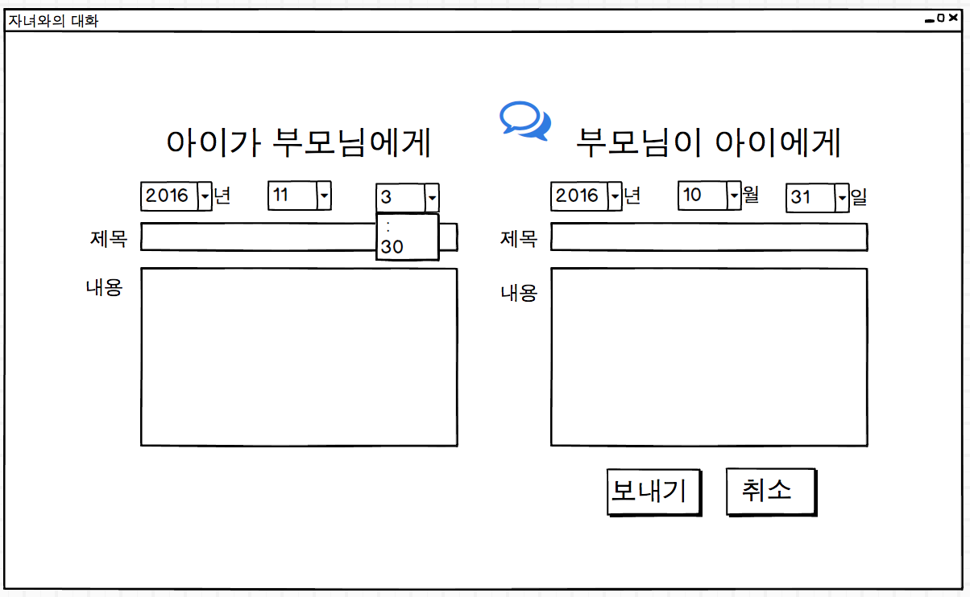
Project | 천방저축 | Title | 메인화면>자녀 관리>자녀와의 대화 | Page | 54
Version |  | Name | 김예은 | Date | 2016-11-4
Description
자녀와의 대화 버튼을 클릭하면 2번 화면이 뜬다. 자녀와 부모의 메모를 확인하고 작성할 수 있는 화면이다.
1
2

Slide 55
Project | 천방저축 | Title | 메인화면>자녀 관리>자녀달력조회 | Page | 55
Version |  | Name | 김예은 | Date | 2016-11-4
Description
날짜 별로 자녀가 남긴 메모를 조회할 수 있다. 날짜 별로 부모가 자녀에게 메모를 남길 수 있고 남겼던 메모를 확인할 수 있다. 보내기 버튼 클릭 시 자녀에게 메모를 보낸다. 취소 버튼 클릭 시 창이 닫힌다.

Slide 56


Project | 천방저축 | Title | 메인화면>자녀관리>함께저축해요>목표설정 | Page | 56
Version |  | Name | 김예은 | Date | 2016-11-4
Description
버튼 클릭 시 2번 화면으로 전환된다. 아이와 부모의 목표기간, 목표대상, 목표 달성율을 확인할 수 있다. 자녀의 목표 정하기 버튼의 기능과 화면이 동일하다. 닫기 버튼 클릭 시 창이 닫힌다.
1
2
3
4

Slide 57
Project | 천방저축 | Title | 메인화면>자녀관리 메뉴 화면>함께저축해요화면 | Page | 57
Version | 0.1 | Name | 박동익 | Date | 2016-11-04
Description
목표를 달성하였으면 목표 달성여부를 띄워주고 목표 정하기 버튼을 활성화 시킨다. 목표를 달성하지 못하였으면 목표 달성여부를 띄워주고 목표 정하기 버튼을 활성화 시킨다.
1
2

Slide 58
Project | 천방저축 | Title | 메인화면>자녀관리>함께저축해요>목표정하기 화면 | Page | 58
Version | 0.1 | Name | 박동익 | Date | 2016-11-04
Description
저축 목표 제목을 입력 받는다. 저축 목표 금액을 입력 받는다. 저축 목표 기간을 입력 받는다.(최대 3개월) 저장을 클릭 시 목표를 저장한 후 이전 화면으로 이동 취소 버튼 클릭 시 목표 추가를 취소한 후 이전 화면으로 이동
1
2
3
4
5

Slide 59
Project | 천방저축 | Title | 메인화면>자녀관리 화면>함께저축해요화면>목표정하기 화면 | Page | 59
Version | 0.1 | Name | 박동익 | Date | 2016-11-04
Description
목표를 입력하지 않았을 경우 목표 금액을 입력하지 않았을 경우 목표 날짜를 입력하지 않았을 경우
목표 제목을 입력해주세요!
예
아니오
1
2
목표 금액을 입력해주세요!
예
아니오
3
목표 날짜를 입력해주세요!
예
아니오

Slide 60

Project | 천방저축 | Title | 로그인 | Page | 60
Version | 0.1 | Name | 박성일 | Date | 2016-11-05
Description
사용자가 아이디 칸을 한 번 클릭하면 아이디를 입력할 수 있다. 사용자가 비밀번호 칸을 한 번 클릭하면 비밀번호를 입력할 수 있다. 로그인 버튼을 한번 클릭 하면 입력한 아이디 , 비밀번호 데이터를 확인하여 로그인 한다. 아이디/비밀번호 찾기 버튼을 한번 클릭하면 아이디/비밀번호 찾기 팝업창이 나타난다. 회원가입 버튼을 한번 클릭 시 회원가입 팝업창이 나타난다.
3
1
2
4
5

Slide 61

Project | 천방저축 | Title | 로그인>오류 | Page | 61
Version | 0.1 | Name | 박성일 | Date | 2016-11-05
Description
아이디를 입력하지 않고 로그인 버튼을 한 번 클릭 했을때 나타나는 메시지.확인버튼을 한번 클릭 시 로그인 오류창을 닫는다. 비밀번호를 입력하지 않고 로그인 버튼을 한 번 클릭 했을때 나타나는 메시지.확인버튼을 한번 클릭 시 로그인 오류창을 닫는다. 입력한 아이디와 비밀번호가 일치하는 정보가 없을 시 나타나는 메시지. 확인버튼을 한번 클릭 시 로그인 오류창을 닫는다.
1
2
3

Slide 62

Project | 천방저축 | Title | 로그인>회원가입 | Page | 62
Version | 0.1 | Name | 박성일 | Date | 2016-11-05
Description
이름칸을 한번 클릭 하여 자녀가 이름을 작성한다. 아이디칸을 한 번 클릭 하여 아이디를 입력한다. 중복체크 버튼을 한 번 클릭 시 이미 저장되어있는 아이디 인지 체크하고 온다. 비밀번호칸을 한 번 클릭하여 비밀번호를 입력한다. 비밀번호 확인칸을 한 번 클릭하여 비밀번호칸에 입력했던 비밀번호 값과 같은 정보를 입력한다. 생년월일 콤보박스를 한 번 클릭하여 생년월일을 선택한다. 이메일 칸을 한 번 클릭하여 이메일을 입력한다. 비밀번호 질문 칸을 한 번 클릭하여 비밀번호 질문를 입력한다. 비밀번호 답변 칸을 한 번 클릭하여 비밀번호 답변을 입력한다. 부모님 아이디 칸을 한 번 클릭하여 부모님 아이디를 입력한다. 확인 버튼을 한 번 클릭 시 입력한 값이 저장되어 있는 부모님 아이디 인지 체크한다. 회원가입 버튼을 한 번 클릭시 입력한 값을 저장한다. 취소 버튼을 한 번 클릭시 저장하지 않고 창을 닫는다.
1
2
3
4
5
6
7
8
9
10
11

Slide 63

Project | 천방저축 | Title | 로그인>회원가입 | Page | 63
Version | 0.1 | Name | 박성일 | Date | 2016-11-05
Description
이름칸을 한번 클릭 하여 부모가 이름을 작성한다. 아이디칸을 한 번 클릭 하여 아이디를 입력한다. 중복체크 버튼을 한 번 클릭 시 이미 저장되어있는 아이디 인지 체크하고 온다. 비밀번호칸을 한 번 클릭하여 비밀번호를 입력한다. 비밀번호 확인칸을 한 번 클릭하여 비밀번호칸에 입력했던 비밀번호 값과 같은 정보를 입력한다. 생년월일 콤보박스를 한 번 클릭하여 생년월일을 선택한다. 이메일 칸을 한 번 클릭하여 이메일을 입력한다. 초기금액설정 칸을 한 번 클릭하여 초기금액을 입력한다. 비밀번호 질문 칸을 한 번 클릭하여 비밀번호 질문를 입력한다. 비밀번호 답변 칸을 한 번 클릭하여 비밀번호 답변을 입력한다. 회원가입 버튼을 한 번 클릭 시 입력한 값을 저장한다. 취소 버튼을 한 번 클릭 시 저장하지 않고 창을 닫는다.
1
2
3
4
5
6
7
8
9
10
11

Slide 64


Project | 천방저축 | Title | 로그인>회원가입>오류 | Page | 64
Version | 0.1 | Name | 박성일 | Date | 2016-11-05
Description
아이디 중복체크를 하였을 때 입력한 아이디가 저장되어 있는 회원정보에 이미 있다면 나타나는 메시지. 확인 버튼 한번 클릭 시 창이 닫힌다. 아이디 중복체크를 하였을 때 입력한 아이디가 저장되어 있는 회원정보에 없다면 나타나는 메시지. 확인 버튼 한번 클릭 시 창이 닫힌다. 부모님 아이디의 확인을 클릭 시 저장되어 있는 회원정보에 없다면 나타나는 메시지 확인 버튼 한번 클릭 시 창이 닫힌다. 부모님 아이디의 확인을 클릭 시 저장되어 있는 회원정보에 있다면 나타나는 메시지 확인 버튼 한번 클릭 시 창이 닫힌다.
1
2
3
4

Slide 65

Project | 천방저축 | Title | 로그인>아이디/비밀번호찾기 | Page | 65
Version | 0.1 | Name | 박성일 | Date | 2016-11-05
Description
아이디 찾기 버튼을 한 번 클릭 시 아이디 찾기 팝업이 나타난다. 비밀번호 찾기 버튼을 한 번 클릭 시 비밀번호 찾기 팝업이 나타난다.
1
2

Slide 66

Project | 천방저축 | Title | 로그인>아이디/비밀번호찾기>아이디찾기 | Page | 66
Version | 0.1 | Name | 박성일 | Date | 2016-11-05
Description
자녀가 이름칸을 한 번 클릭 하여 이름정보를 입력한다. 생년월일 콤보박스를 한 번 클릭하여 생년월일 정보를 입력한다. 이메일 칸을 한 번 클릭하여 이메일 정보를 입력한다. 찾기 버튼을 한번 클릭 시 저장되어 있는 회원정보에서 자녀가 입력한 값들과 일치하는 값이 있는지 찾는다. 취소 버튼 한 번 클릭 시 창을 닫는다.
1
2
3
4
5

Slide 67

Project | 천방저축 | Title | 로그인>아이디찾기>오류.,결과 | Page | 67
Version | 0.1 | Name | 박성일 | Date | 2016-11-05
Description
아이디 찾기 결과 창. 입력한 정보가 저장된 회원정보와 일치하는 값이 있을 경우 회원정보에 있는 아이디를 보여준다.확인버튼 한 번 클릭 시 로그인 창으로 돌아간다. 입력한 정보가 저장된 회원정보와 일치하는 값이 없을 경우.확인버튼 한 번 클릭 시 창이 닫힌다. 이름을 입력하지 않은 경우.확인버튼 한 번 클릭 시 창이 닫힌다. 이메일을 입력하지 않은 경우. 확인 버튼 한 번 클릭 시 창이 닫힌다.
1
2
3
4

Slide 68

Project | 천방저축 | Title | 로그인>아이디/비밀번호찾기>비밀번호찾기 | Page | 68
Version | 0.1 | Name | 박성일 | Date | 2016-11-05
Description
자녀가 아이디 칸을 한 번 클릭하여 아이디 정보를 입력한다. 비밀번호 질문 칸을 한 번 클릭하여 비밀정보 질문 정보를 입력한다. 비밀번호 답변 칸을 한 번 클릭하여 비밀정보 답변 정보를 입력한다. 찾기 버튼을 한 번 클릭 시 저장 되어있던 회원정보에서 입력한 값과 일치하는 값을 찾는다. 취소 버튼을 한 번 클릭 시 창을 닫는다.
1
2
3
4
5

Slide 69


Project | 천방저축 | Title | 로그인>비밀번호찾기>오류,결과 | Page | 69
Version | 0.1 | Name | 박성일 | Date | 2016-11-05
Description
비밀번호 찾기 결과 창. 입력한 비밀번호가 저장된 회원정보와 일치하는 값이 있을 시 회원정보에 있는 비밀번호를 보여준다. 확인 버튼 한 번 클릭 시 로그인 화면으로 이동한다. 비밀번호 찾기 에서 일치하는 정보가 없을 때 나타나는 메시지. 확인 버튼 한 번 클릭 시 창이 닫힌다. 비밀번호 찾기 창에서 비밀번호 질문을 입력하지 않은 경우.확인버튼 한 번 클릭 시 창이 닫힌다. 비밀번호 찾기 창에서 비밀번호 답변을 입력하지 않은 경우. 확인버튼 한 번 클릭 시 창이 닫힌다. 비밀번호 찾기 창에서 아이디를 입력하지 않은 경우. 확인 버튼을 한 번 클릭 시 창이 닫힌다.
1
2
3
4
5

